Slide 1
Капустин В.В. (2), Волков В.А.(1), Владов М.Л.(2), , Калинина А.В.(1), Аммосов С.М.(1)
1- Институт физики Земли им. О,Ю. Шмидта РАН.
2- Московский государственный университет имени М.В. Ломоносова.
Виброметрия в составе инженерно-геологических изысканий и вибромониторинг

Slide 2
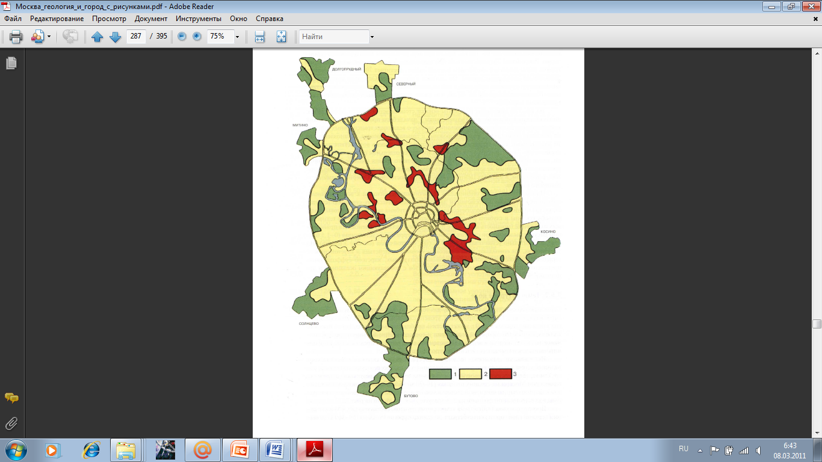
Районирование территории по уровню устойчивости к динамическим воздействиям
1-устойчивая, 2-относительно устойчивая, 3-неустойчивая

Slide 3
Пример построения карты балльности в полосе влияния железной дороги по системе створов — профилей вибрационных измерений
(ж\д магистраль«Москва-Казань-Екатеринбург» от -4 км до 33 км)

Slide 4
Сигнала, регистрируемые в инженерной сейсмологии, виброметрии и инженерной сейсморазведке имеют значительные амплитудные, частотные и временные различия.
метод | Частотный диапазон, Гц | Колебательная скорость, мм\сек | Вид сигнала | Характер деформаций
Инженерная сейсмология | 0-20 | 10-500 | случайный | нелинейный
Виброметрия | 0-100 | 10-50 | случайный | Линейный-нелинейный
Сейсморазведка | 10-1000 | 0.1-1,0 | стационарный | линейный

Slide 5
Виды вибраций
Вибрации
по времени
Долговременные
Кратковременные
(импульсные)
по интенсивности
сильные
слабые
по реакции среды
нелинейная
линейная

Slide 6

Оценка скорости поперечных волн
Измеряемые и определяемые параметры:
Амплитуда виброскорости (виброускорения)
Площадь нормированного спектра
Средневзвешенная частота
Отношение
Отношение спектров суммы горизонтальных компонент к вертикальной
где a=0.016, b=1.447,c=1.245

Slide 7
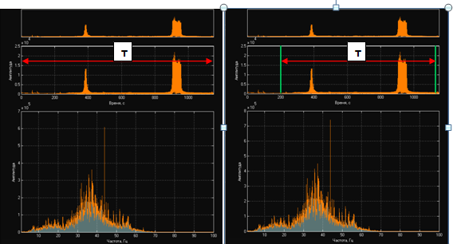
Пример свойства стационарности сигнала (независимости от временного интервала)

Slide 8
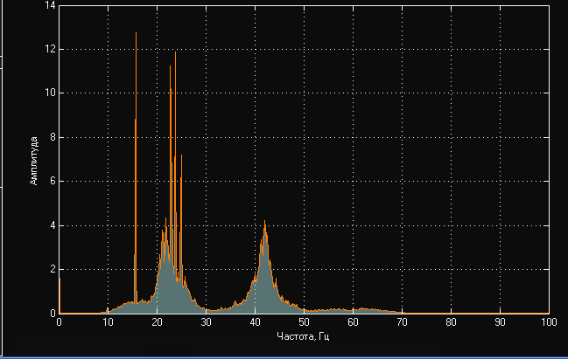
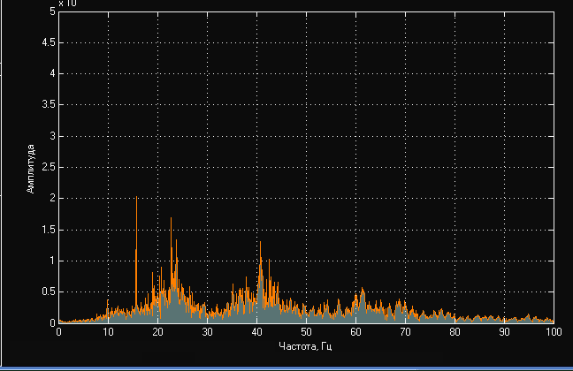
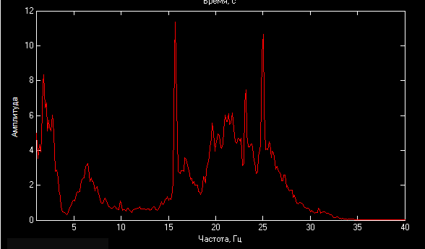
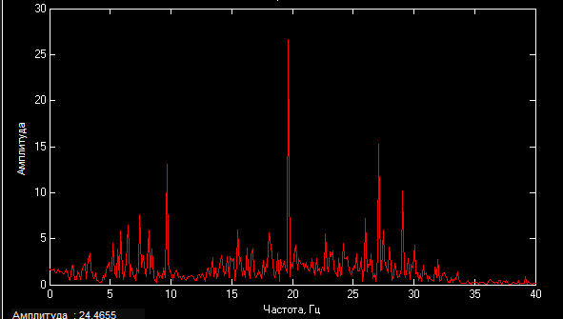
Сравнение способов спектрального оценивания
Способ Уэлча
Способ Фурье

Slide 9
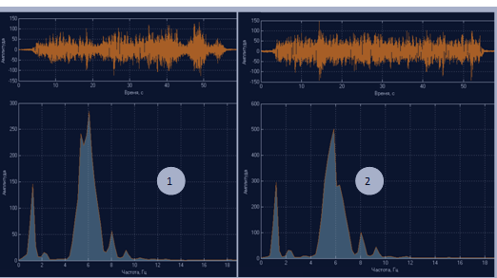
Пример изменения виброскорости при неравномерном -1 и равномерном -2 воздействии источников вибрации (Виброграмма и ее спектр).

Slide 10
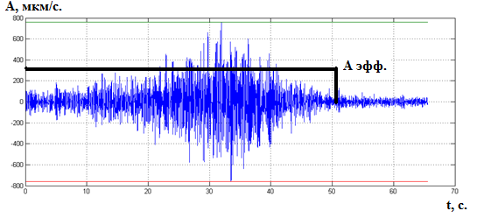


К понятию эффективной амплитуды сигнала
Откуда

Slide 13
Граф обработки вибраций
Визуализация измеренных данных, определение амплитудных и временных параметров записи;
Оценка спектральной плотности сигнала с помощью преобразования Фурье;
Оценка плотности спектральной мощности методом Уэлча (для случайных сигналов);
Расчет действующего, среднего и максимального значений амплитуды сигнала, преобладающей частоты, коэффициента пространственного затухания и нормированной площади спектра.
Частотная фильтрация и удаление постоянной составляющей;
Построение спектрограмм для спектров Фурье и Уэлча.
Построение пространственных годографов для полного вектора вибрации.
Расчет функции взаимной корреляции и автокорреляции;
Расчет отношений спектральных компонент и построение фазовых портретов. Расчет спектра Накамуры.
Определение добротности колебаний.

Slide 14
Требования к будущему СП по виброметрии.
Требования к аппаратуре и методики измерений.
Методика измерений на грунтах и сооружениях.
Критерии и методика районирования (микрорайонирование) урбанизированных территорий по степени динамической устойчивости.
Частотный диапазон измерения.
Мощность и частотная характеристика «активной» грунтовой толщи.
Критерии динамической неустойчивости грунтов и конструкций.
Расчетные методы для прогноза влияния вибраций при проведении строительных работ и эксплуатации сооружения.

